Slide 1
Дії над комплексними числами
Презентація курсової роботи
студента 2 курсу 243 групи
напряму підготовки
«Програмна інженерія»
Джурана Артема Сергійовича
Науковий керівник: доцент Лазорик В.В.

Slide 2
Вступ
Вирішення багатьох завдань фізики і техніки призводить до пошуку квадратних рівнянь з від'ємним дискримінантом. Ці рівняння не мають рішення в області дійсних чисел. Але рішення багатьох таких завдань має цілком певний фізичний зміст. Значення величин, які утворюються в результаті вирішення зазначених рівнянь, назвали комплексними числами.
Комплексні числа широко використовував батько російської авіації М. Є. Жуковський (1847 - 1921) при розробці теорії крила, автором якої він є.
Комплексні числа і функції від комплексного змінного знаходять застосування в багатьох питаннях науки і техніки.

Slide 3
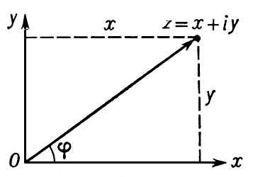
Призначення розробки
створення програми для операцій з комплексними числами

Slide 4
Функціональні вимоги
Елементарні операції з комплексними числами
Пошук експоненти комплексного числа
Пошук тригонометричних і гіперболічних функцій

Slide 5
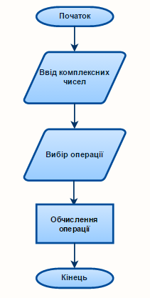
Блок-схема програми

Slide 6
Логічна структура програми

Slide 7
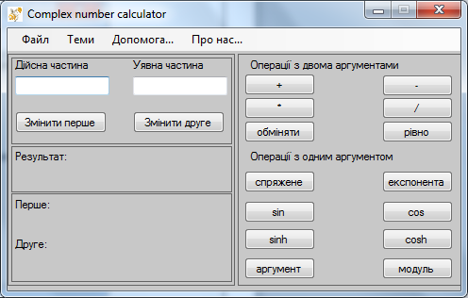
Інтерфейс програми

Slide 8
Застосування
За допомогою комплексних чисел Гаусс в 1796 році зумів найти відповідь на геометричне питання: при яких натуральних значеннях можна побудувати циркулем і лінійкою правильний n-кутник
Широке застосування знайшли комплексні числа в картографії, електротехніці, гідродинаміці, теоретичній фізиці
В наше століття комплексні числа і комплексні функції успішно застосовуються математиками та механіками

Slide 9
Висновок
Відомо, наскільки широко використовуються комплексні числа в математиці і її додатках. Особливо часто застосовується функції комплексної змінної, зокрема, аналітичні функції.
Разом з тим алгебру комплексних чисел можна успішно використовувати і в більш простих розділах математики - елементарної геометрії, тригонометрії, теорії рухів і подоб, афінних і кругових перетворень, а також в електротехніці і в різних механічних і фізичних завданнях.

